Slide 1

«Человек, несомненно, сотворен, чтобы мыслить: в этом главное его достоинство и главное дело жизни…»
Блез Паскаль

Slide 2
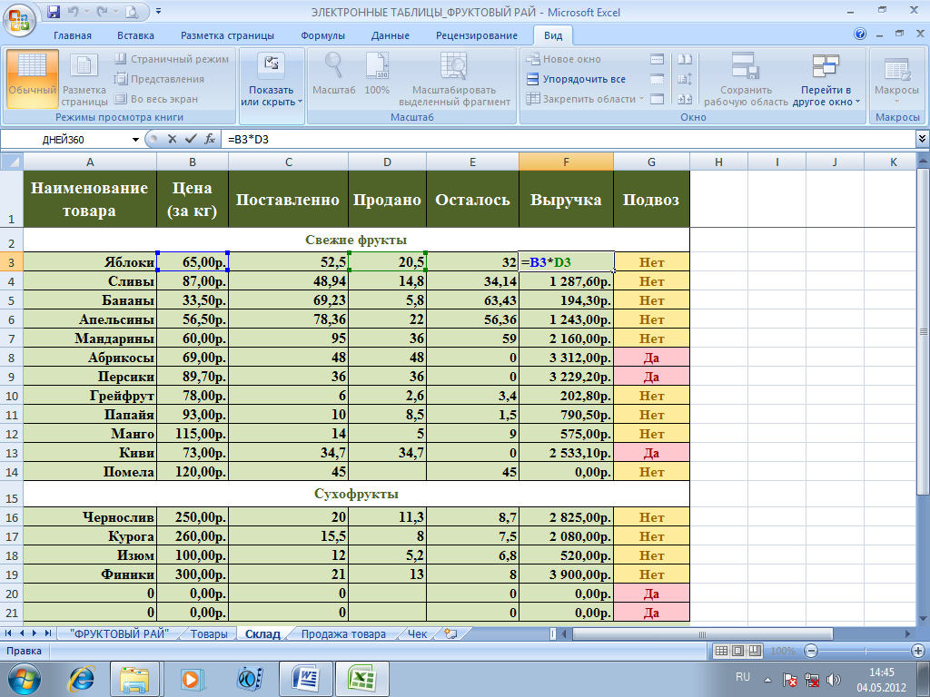

Slide 3
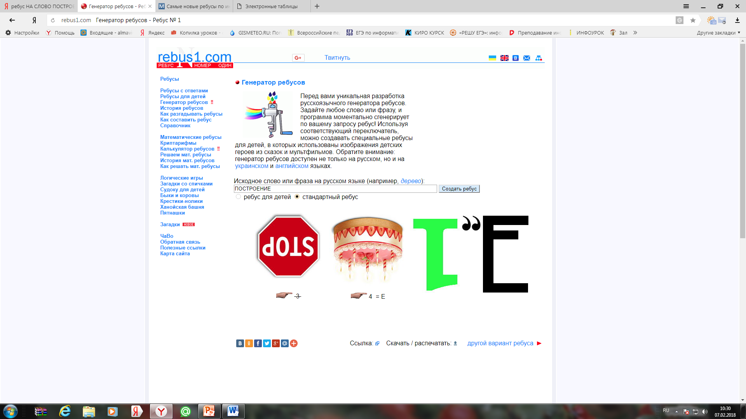
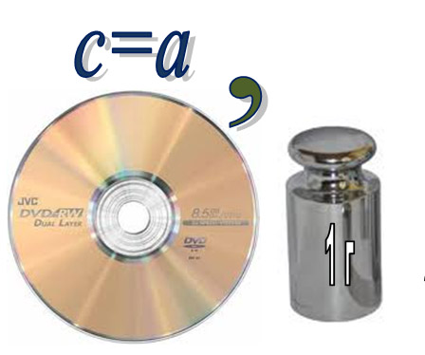

Slide 4
ТЕМА УРОКА:
ПОСТРОЕНИЕ ДИАГРАММ

Slide 5
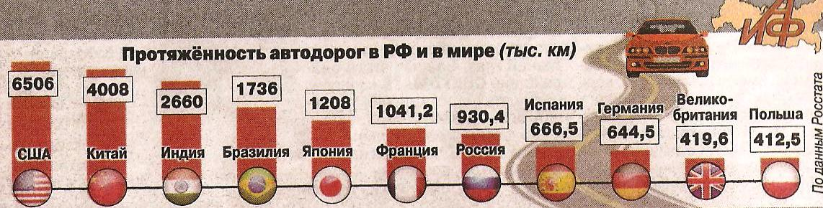
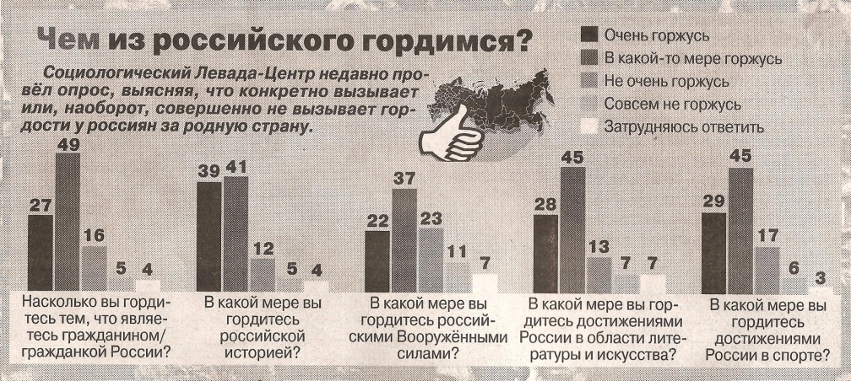
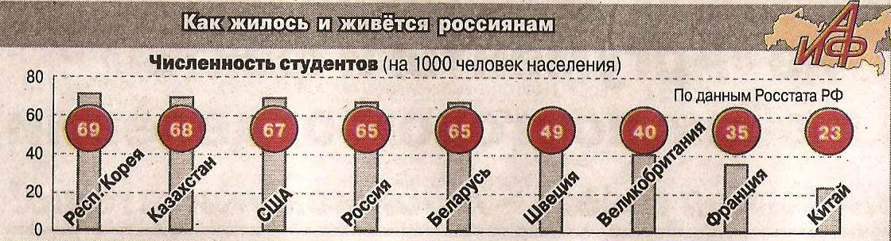
ПРИМЕРЫ ДИАГРАММ НА СТРАНИЦАХ ПЕЧАТНЫХ ИЗДАНИЙ

Slide 6
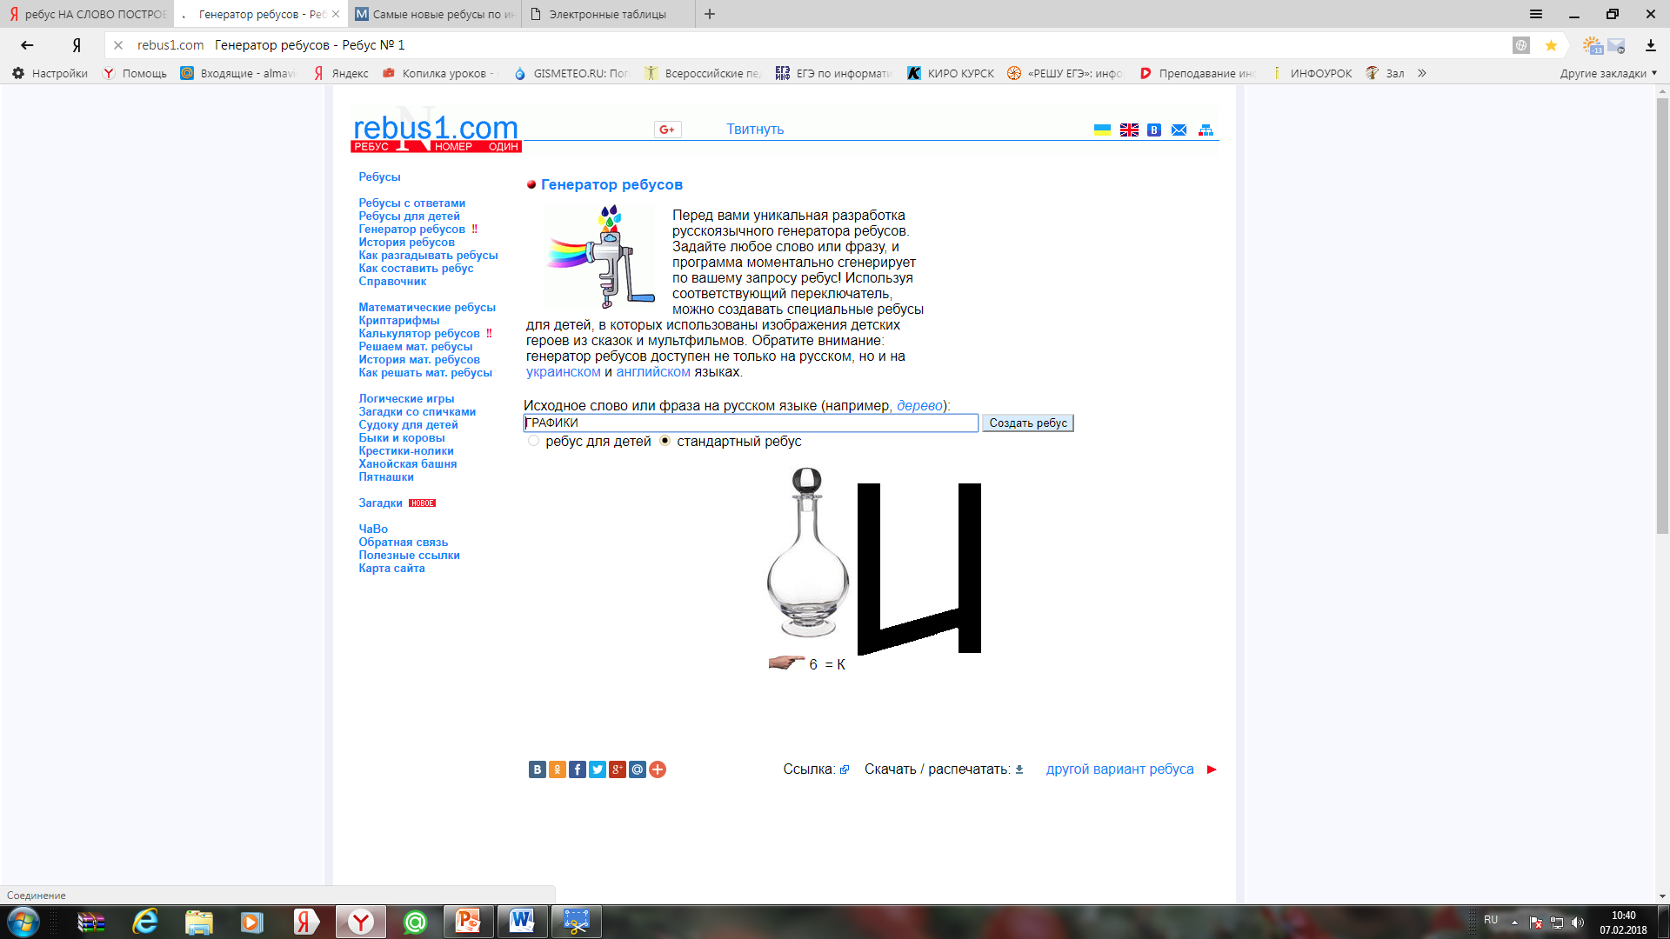
ГРАФИКИ

Slide 7
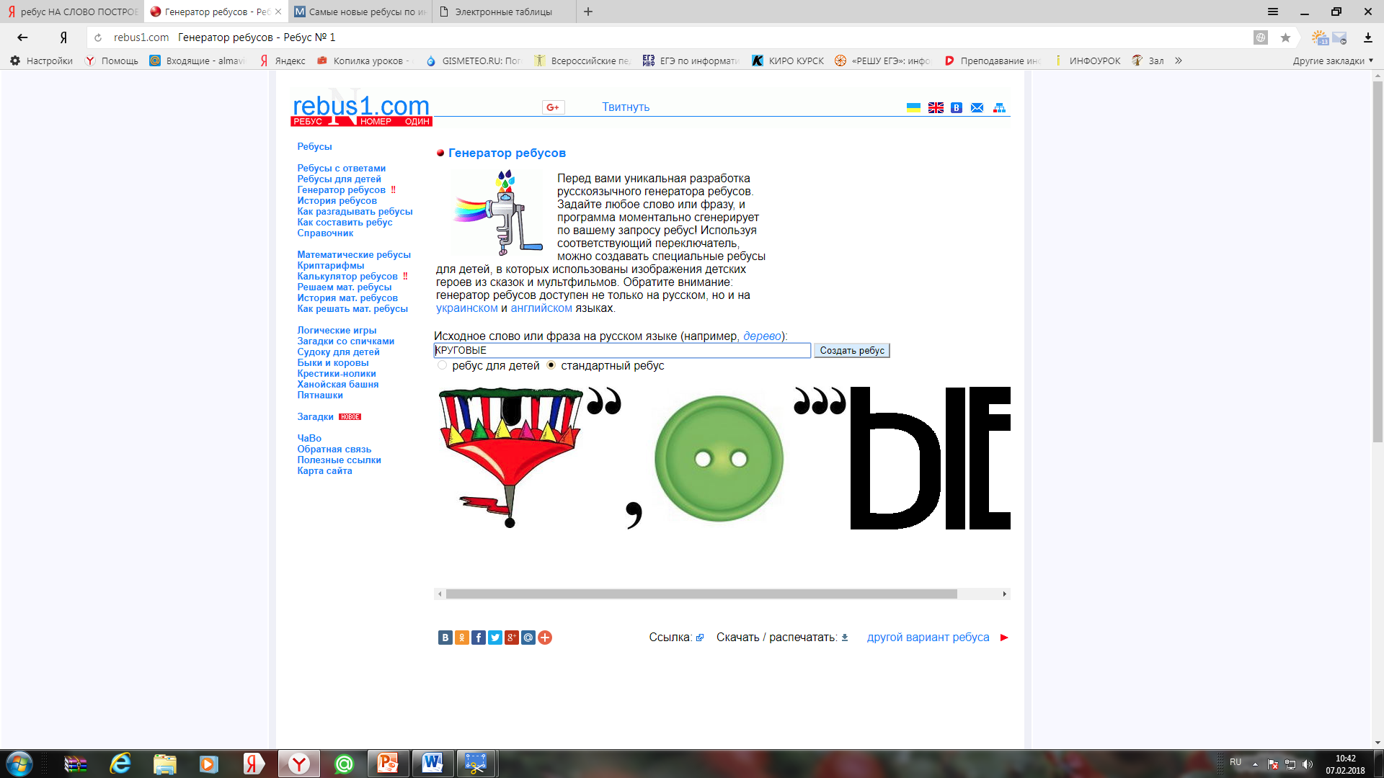
КРУГОВЫЕ

Slide 8

ГИСТОГРАММЫ

Slide 9
ОСНОВНЫЕ ВИДЫ ДИАГРАММ
ГРАФИКИ
КРУГОВЫЕ ДИАГРАММЫ
ГИСТОГРАММЫ

Slide 10
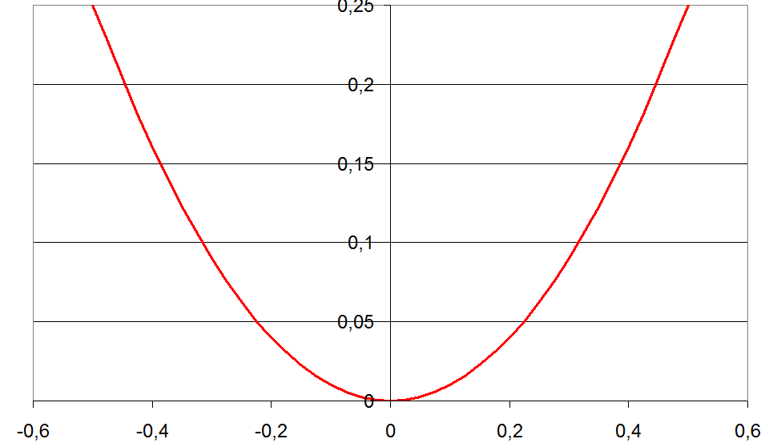
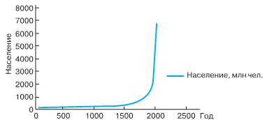
ПОСТРОЕНИЕ ГРАФИКОВ
Графики используются для отображения зависимости значений одной величины (функции) от другой (аргумента); графики позволяют отслеживать динамику изменения данных.
Численность населения мира
График функции y=x^2
Пример графика в электронных таблицах

Slide 11
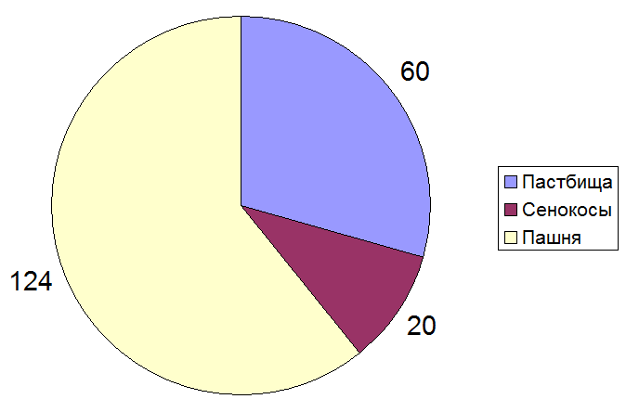
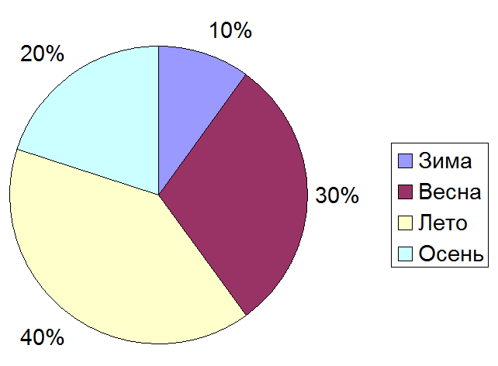
КРУГОВЫЕ ДИАГРАММЫ
Круговые диаграммы используются для отображения величин (размеров) частей некоторого целого; в них каждая часть целого представляется как сектор круга, угловой размер которого прямо пропорционален величине (размеру) части.
Прибыль от продажи мороженого
Структура сельхозугодий России
Пример круговой диаграммы в электронных таблицах

Slide 12
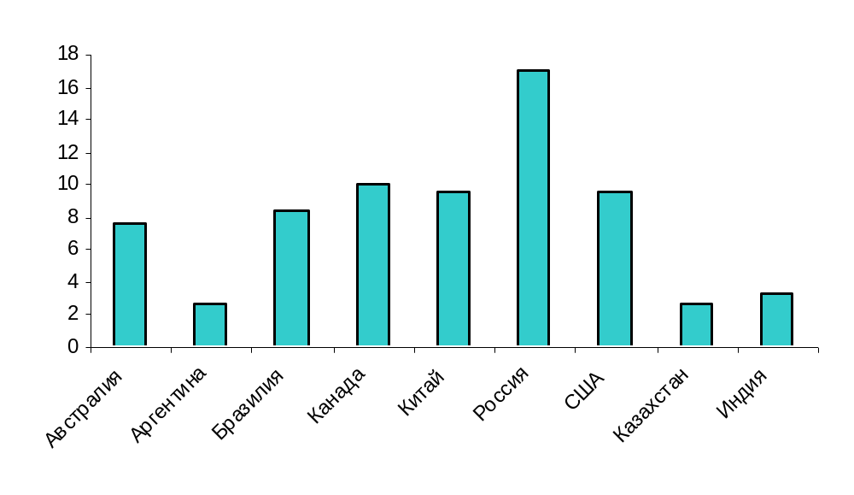
ГИСТОГРАММЫ
Гистограммы (линейчатые диаграммы) используются для сравнения нескольких величин; в них величины отображаются в виде вертикальных или горизонтальных столбцов. Высоты (длины) столбцов соответствуют отображаемым значениям величин.
Площадь крупнейших государств мира, млн. км²
Пример столбчатой диаграммы

Slide 13
СТРУКТУРА ДИАГРАММЫ
Ряд данных - это множество значений, которые необходимо отобразить на диаграмме.
Диаграммы позволяют визуально сопоставить значения одного или нескольких рядов данных.
Наборы соответствующих друг другу значений из разных рядов называются категориями.
Диаграммы строят в прямоугольной системе координат, где вдоль оси X подписываются названия категорий, а по оси Y отмечаются значения рядов данных.
Заголовок
Легенда
Оси категорий и значений
и их названия
Изображения данных

Slide 14
ПОСТРОЕНИЕ ДИАГРАММ
В электронных таблицах диаграммы строятся под управлением Мастера диаграмм, в котором предусмотрены следующие основные шаги:
1) Выбор типа диаграмм
2) Выбор данных, на основе которых строится диаграмма
3) Настройка элементов оформления диаграммы
4) Размещение диаграммы
Диаграммы в электронных таблицах сохраняют свою зависимость от данных, на основе которых они построены: при изменении данных соответствующие изменения происходят в диаграмме автоматически.

Slide 15
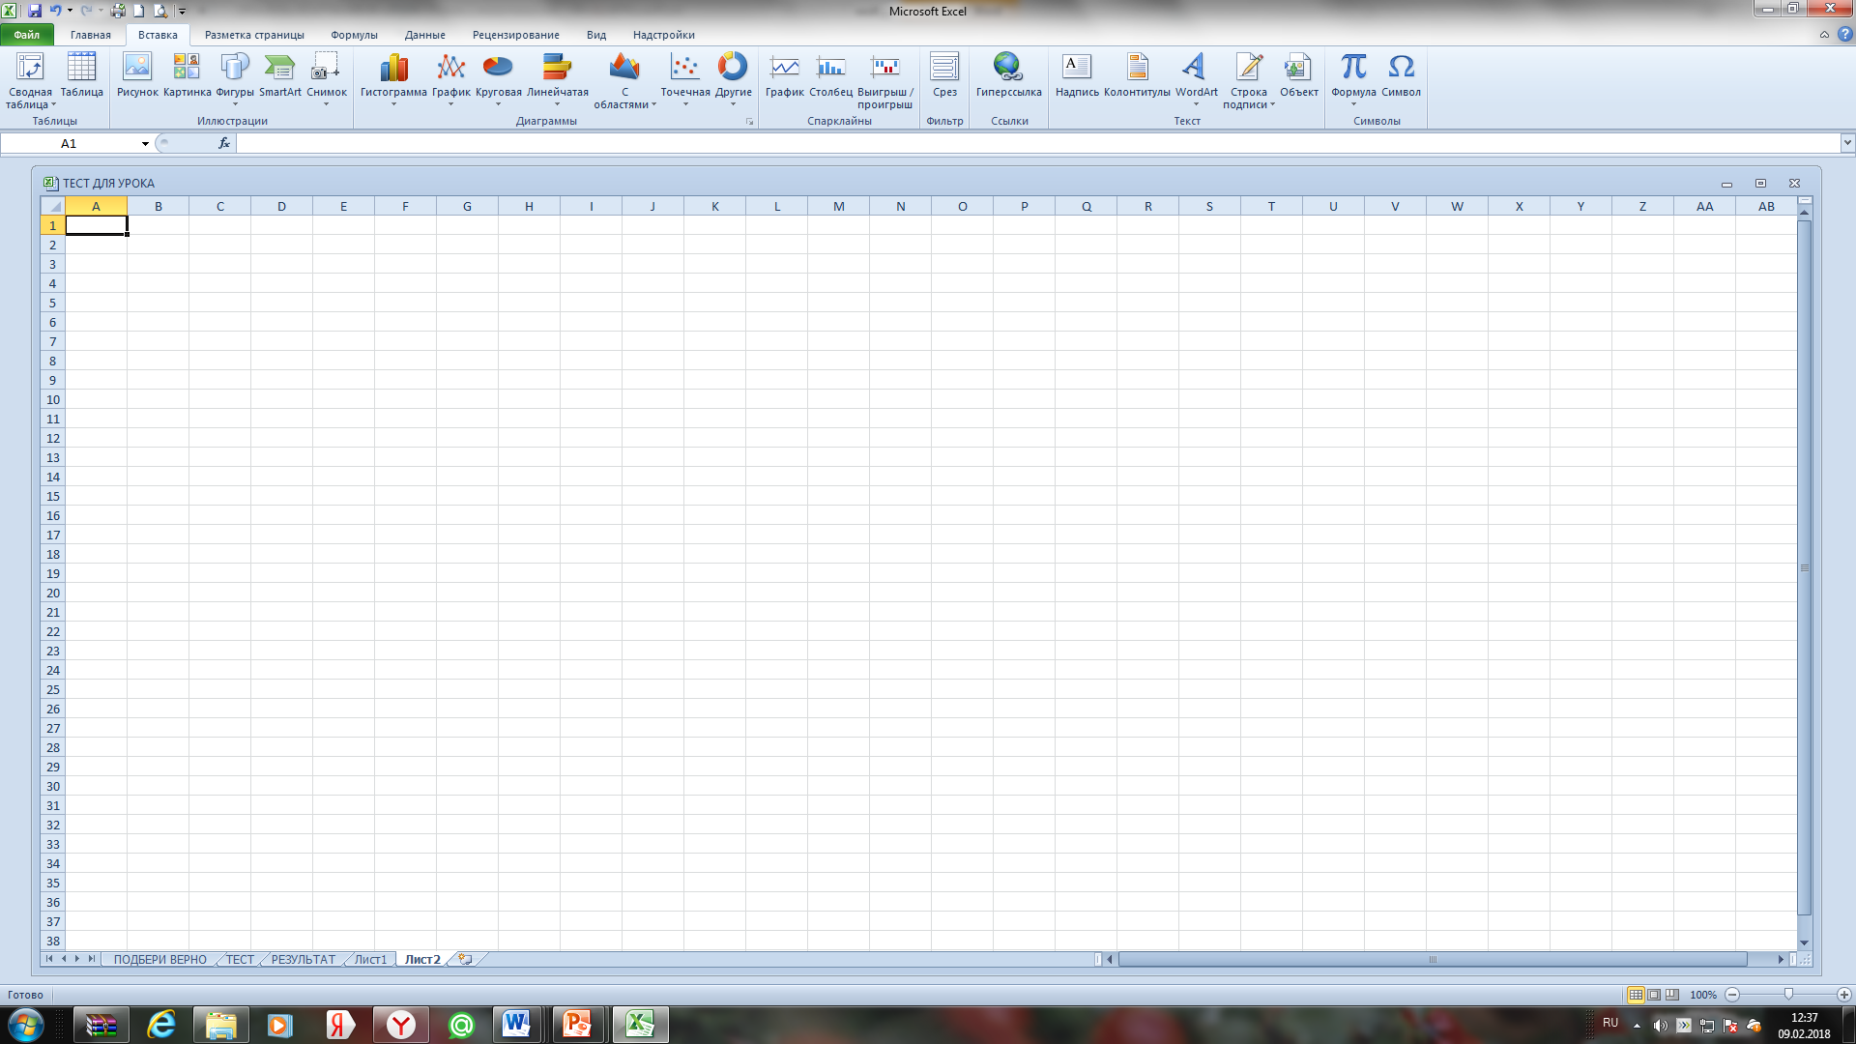
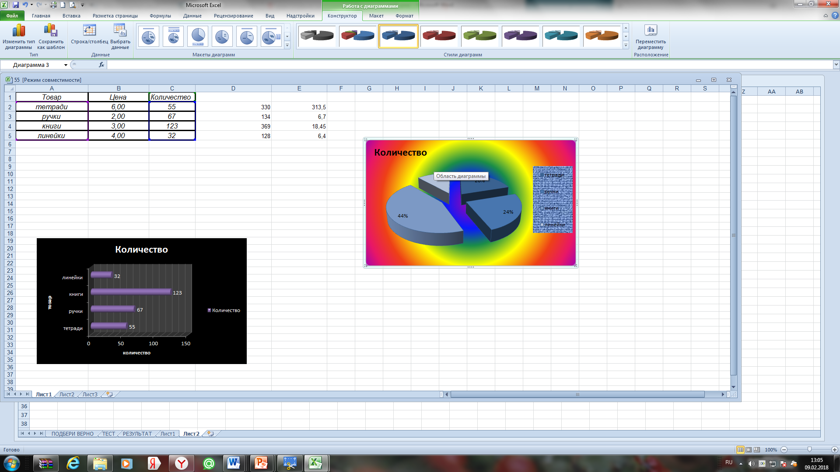
АЛГОРИТМ ПОСТРОЕНИЯ ДИАГРАММ:
Ввести в таблицу данные.
Выделить необходимый диапазон данных.
Перейти на вкладку Вставка | Диаграммы и выбрать тип диаграммы.
  4. Используя панели инструментов «Конструктор», «Макет», «Формат» отформатировать элементы диаграммы. Заполнить параметры диаграммы (заголовок, название осей категорий, данных, подписи данных и т.д.).
  5. Выбрать место размещения диаграммы (на отдельном листе или имеющемся).

Slide 16
ДОМАШНЕЕ ЗАДАНИЕ
ПАРАГРАФ 3.3.2
РТ № 125, 126, 127

Slide 17
РЕФЛЕКСИЯ
СЕГОДНЯ НА УРОКЕ Я УЗНАЛ…..
Я НАУЧИЛСЯ….
УРОК ДАЛ МНЕ ДЛЯ ЖИЗНИ…..
Я ОБЯЗАТЕЛЬНО ПОПРОБУЮ…..
НА УРОКЕ МНЕ ПОНРАВИЛОСЬ БОЛЬШЕ ВСЕГО…
Я ПОКА ЗАТРУДНЯЮСЬ…
НА УРОКЕ Я РАБОТАЛ …..
МОЕ НАСТРОЕНИЕ:

Slide 18


